Slide 1
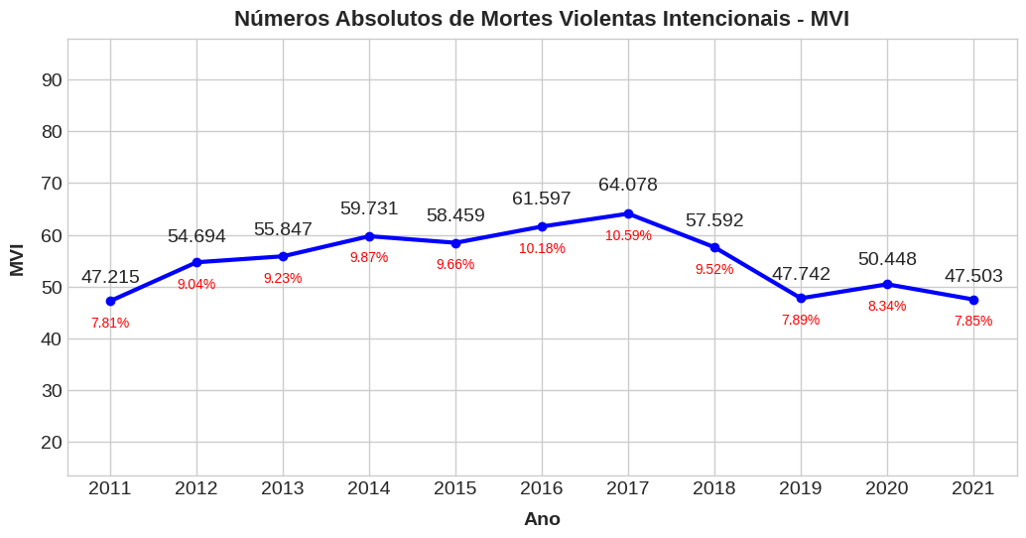
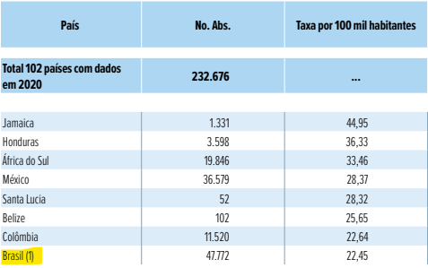

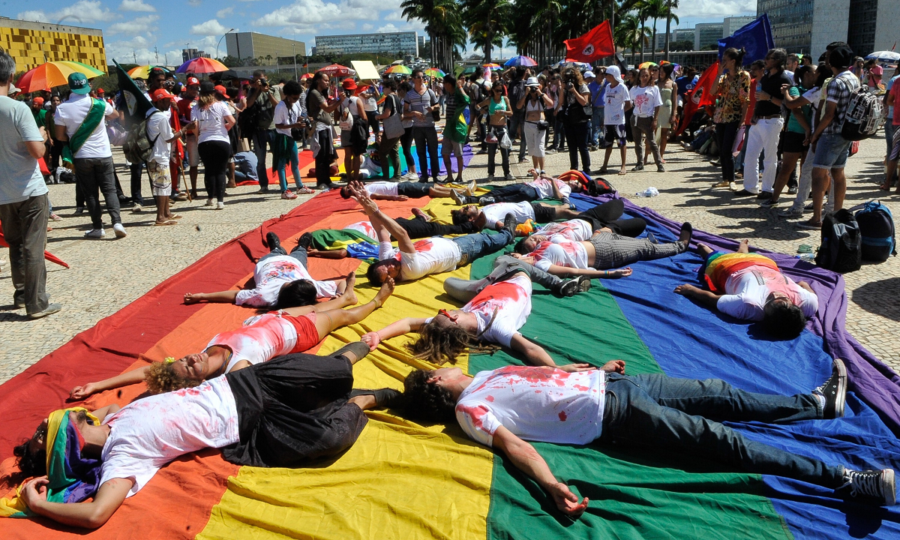


I SIMPÓSIO DE DISCIPLINAS EXTENSIONISTAS DA ESTÁCIO CEARÁ
MORTES VIOLENTAS INTENCIONAIS - MVI
DISCIPLINA: BIG DATA
ELIEL EVERTON DOS SANTOS SALGADO, JOÃO VICTOR FONTELE DA SILVA
ORIENTADORA: OTILIA NOGUEIRA
CURSO: CIÊNCIAS DA COMPUTAÇÃO
INTRODUÇÃO
RESULTADOS
Atividades:
Formação de grupos de estudos
Questionamentos sobre o tema com a comunidade local.
Público atendido:
Vítimas; Familiares das vítimas; Profissionais que necessitam de capitação
para reduzir as taxas de mortalidades.
As mortes violentas intencionais representam uma realidade alarmante em muitas sociedades ao redor do mundo. Esses eventos trágicos têm um impacto profundo nas vidas das vítimas, suas famílias e nas comunidades em que ocorrem. Compreender as causas subjacentes e encontrar maneiras eficazes de prevenir e reduzir as mortes violentas intencionais é de extrema importância para promover a segurança, a justiça e o bem-estar social.
Os crimes que englobam a categoria de morte violenta intencional no contexto brasileiro são:
Homicídio doloso: Refere-se ao ato de matar outra pessoa de forma intencional.
Lesão corporal seguida de morte: Lesões causadas intencionalmente levando ao óbito da vítima.
Latrocínio: É o roubo seguido de morte.
O fundamento reside na necessidade de uma resposta efetiva e abrangente para enfrentar as causas subjacentes da violência e proteger a vida e a integridade das pessoas.
A justificativa baseia-se na compreensão de que as mortes violentas intencionais têm efeitos devastadores não apenas nas vítimas e em suas famílias, mas também na sociedade como um todo. Além do sofrimento, essas mortes impactam a coesão social, geram medo e insegurança e têm implicações econômicas e de saúde pública significativas.
Objetivo:
Promover a conscientização e a sensibilização da sociedade sobre a importância de combater as mortes violentas intencionais, envolvendo atores-chave, como governos, instituições de segurança, organizações da sociedade civil, profissionais de saúde, educadores e a comunidade em geral. Através desse projeto, almejamos contribuir para a construção de sociedades mais seguras, justas e pacíficas, onde a vida e a dignidade humana sejam valorizadas e protegidas.
Dados Quantitativos:
METODOLOGIA
1º
2º
Análise de dados:
3º
Interpretação de padrões e tendências:
Identificação das fontes de dados:
Institutos de estatísticas e órgãos governamentais
Análise temporal: Utilização de gráficos para comparar estatísticas ao longo dos anos.
Análise geográfica: Mapeamento dos estados com maiores índices.
Após o levantamento de dados, foi possível identificar uma redução nos números de mortes violentas intencionais nos últimos anos.
Polícia e órgãos de segurança publica
AINDA CONVIVEMOS COM VIOLÊNCIA EXTREMA.​
O Brasil tem 2,7% dos habitantes do planeta e 20,4% dos homicídios nos anos de 2020-2021.
Assassinatos em 102 países: 232.676​
Brasil: 47.503
Evidências fotográficas:
CENTRO UNIVERSITÁRIO ESTÁCIO DO CEARÁ
CAMPUS: PARANGABA

